Slide 1
國境之南-屏東簡介

Slide 2
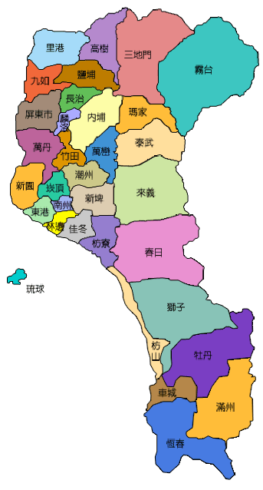
屏東地圖

Slide 3
屏東縣之介紹
屏東縣是臺灣最南端的縣，是台灣西部最狹長的縣，由於是平埔族阿猴社的所在地因此舊稱阿猴；地處熱帶，四季如春，風光明媚，椰影婆娑，充滿南國風味，有「臺灣南洋」之稱，是國內不可多得的觀光聖地。

Slide 4
屏東縣的歷史
屏東縣是早期罪人流放的地帶因此開發比較晚，明鄭時期屏東縣屬於萬年州，鄭經推行屯田制度才開始拓墾，由少許士兵及廣東客家族民揚、張、鄭、古等四姓人家墾殖，到了清朝統治時期才改稱鳳山縣，正式的拓墾也是由此開始，漸漸地屏東平原大部分已經開墾完成，村落也發展成具有一定規模的市街，還建築了東、西、南、北四座城門，屏東市街的建築大致上告一段落，由於屏東縣位於半屏山以東因此到了日治時期便改稱為屏東。

Slide 5
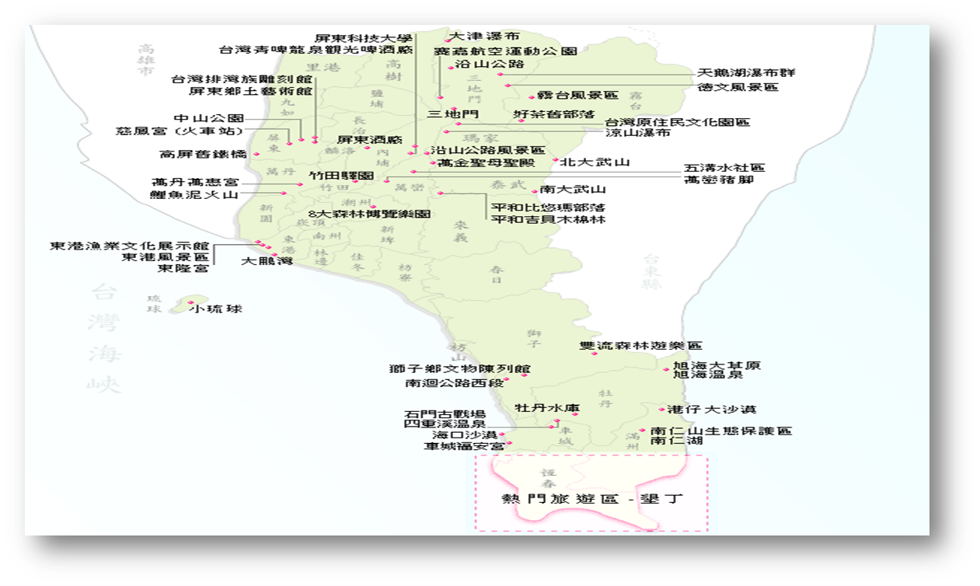
屏東縣各鄉鎮旅遊景點介紹

Slide 6
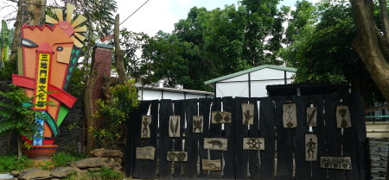
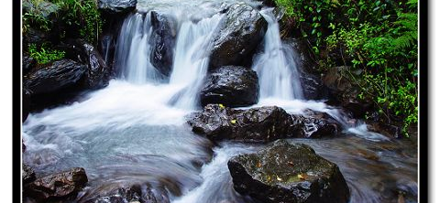
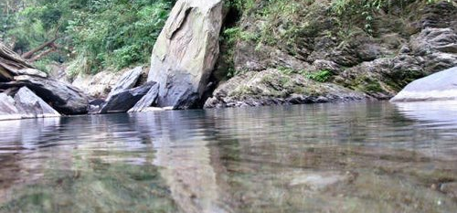
三地門鄉
三地門文物館
大津瀑布
德文風景區
三地門文化館，一處守護排灣文化的聖地，一處值得您佇足的文化之旅
大津瀑布，當地人稱它為「大烏瀑布」或「尾寮瀑布」，也有人叫它「新豐瀑布」。
開發了8個旅遊景點，這些景點結合了當地人文，展現出魯凱族文化的特色

Slide 7
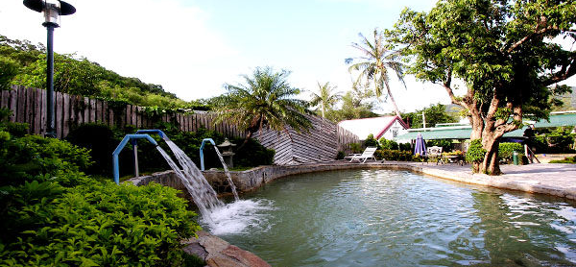
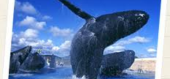
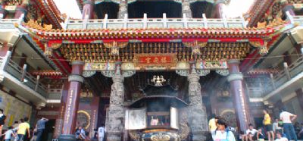
車城鄉
四重溪溫泉
國立海洋生物博物館
車城福安宮
四重溪溫泉40～41℃的自然適溫能讓全身毛細孔張開，不但有排除體內污垢、軟化角質的作用，伴著徐風，通體舒暢，心曠神怡。
主要以展現「水」的精神與特性為主，館內規劃區域有台灣水域、珊瑚王國、世界水域三大主題展示館
車城福安宮位於台灣最南端屏東縣車城鄉，號稱全台灣以及東南亞最大的土地公廟。

Slide 8
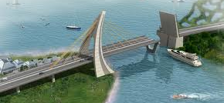
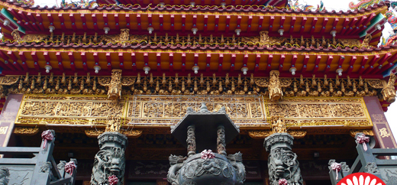
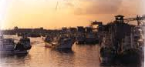
東港鎮
大鵬灣風景區
東隆宮
東港風景區
大鵬灣位於台灣西南沿岸，是一個內海潟湖，以獨特天然瀉湖景觀為特色
東隆宮位於屏東縣東港鎮，主祀溫府千歲，俗稱王爺公，用漂流而來的木材興建了東隆宮。
東港鎮位於屏東縣的西端，隔著台灣海峽與琉球鄉遙遙相對。

Slide 9
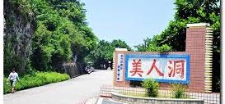
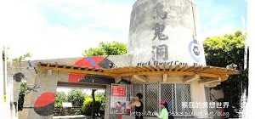
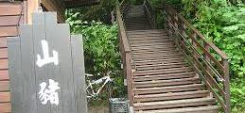
琉球鄉
美人洞風景區
烏鬼洞風景區
山豬溝風景區
地處背山面海，奇石陳列，岩岸碧波盪漾，海天一色；身臨其境，靜聽濤聲，仰望其景，胸襟不覺為之豁然開朗。
珊瑚礁岩遍佈構成一道道蜿蜓撲朔的迷宮陣，該入口處之礁岩上長有一百年老榕，根盤糾結，憑空懸岩，終年綠蔭滿佈，形成奇特景觀，讓人嘆為觀止。
山豬溝位於琉球嶼西邊，是斷崖所形成的一處山溝，崖深數丈，曲徑通幽，迂迴四百公尺，是島上保留最完整的原始植相地區，也是高位珊瑚礁石灰岩植群的代表區域。

Slide 10
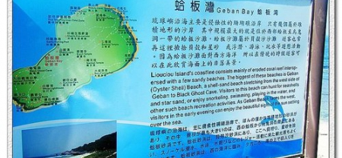
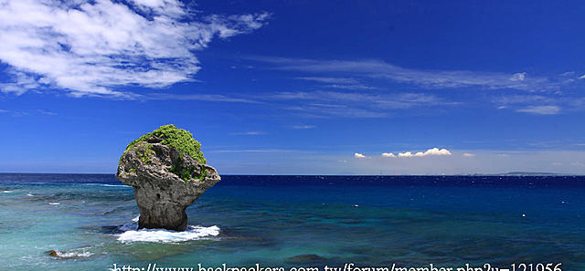
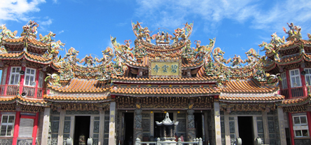
琉球鄉
蛤板灣風景區
小琉球
碧雲寺
蛤板灣沙灘是一處美麗的白色貝殼沙海灘，綿延約有一百公尺長，海岸弧線優美，十分適合裸足散步、聽濤、賞夕陽。亦有人稱呼此地為「威尼斯海灘」。
小琉球位於南台灣屏東縣東港西南方，自東港搭船只需半小時即可到達，是台灣唯一的珊瑚礁島
碧雲寺位於琉球嶼的中心，主祀觀音菩薩，是全鄉的信仰中心。

Slide 11
恆春鎮
臺灣第一座國家公園－墾丁國家公園，屏東海邊是休閒玩水的好去處，除了可以浮潛觀賞珊瑚美景、撿拾沙灘上的貝殼、探究難得一見的貝殼砂，還能到臺灣最南端的鵝鑾鼻，感受左看太平洋右覽臺灣海峽的特殊經驗。此外，這裡也是候鳥們每年過冬遷徙的中繼站，來此過冬的候鳥包括伯勞鳥及每年10月來訪的國慶鳥灰面鷲，是觀賞野鳥生態的好去處。

Slide 12
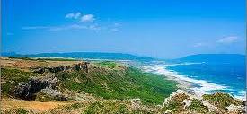
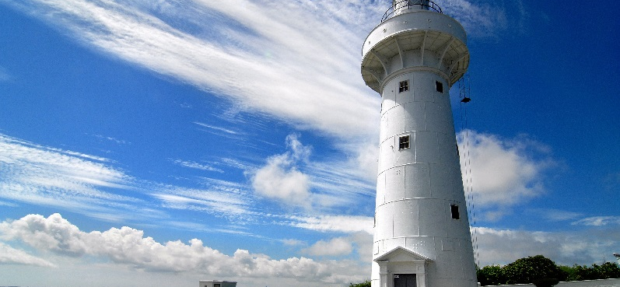
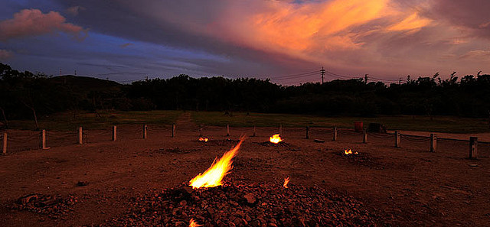
恆春鎮
墾丁國家公園
鵝鑾鼻公園
出火特別景觀區
墾丁國家公園是我國第一座成立的國家公園，海底的珊瑚景觀更是繽紛絢麗，為墾丁國家公園妝點出卓絕風貌。
鵝鑾鼻燈塔是台灣尾的大地標。該燈塔因改朝換代幾經修復，目前是臺灣地區光力最強的燈塔，有「東亞之光」的美譽。
位於恆春東城門外，來由則是因為天然氣，天然氣從地底往上衝關，過程中地面的泥土與岩石產生了裂縫，或多或少溢出了天然氣。

Slide 13
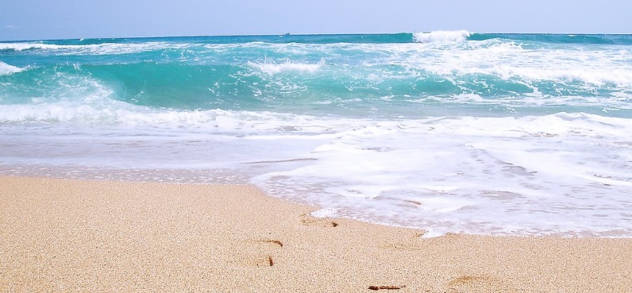
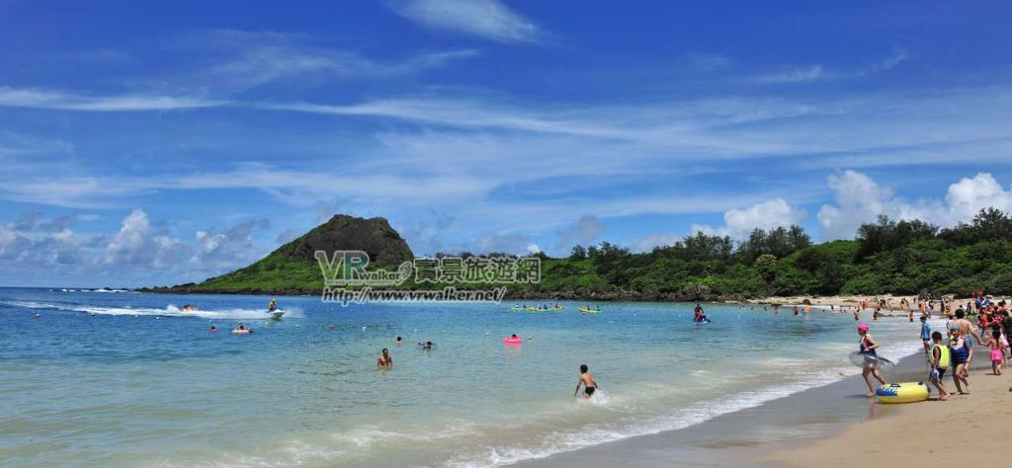
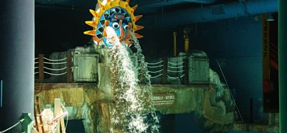
恆春鎮
白沙灣
小灣海水浴場
墾丁水上主題樂園
位於海岸景觀道路沿岸，以潔白細緻的白砂而得名的海灣，500公尺長的沙灘，相當適合海上活動。
從2003年開始，目前暫由墾丁凱撒大飯店經營管理，小灣位於墾丁街末端，墾丁凱撒大飯店正前方，為一處吸引遊客聚集沙灘景點。
是台灣第一座巨蛋溫水主題樂園，引進加拿大及英國的水上設備，擁有12項的水上娛樂設施。

Slide 14
參考文獻：
http://travel.network.com.tw/tourguide/point/showpage/104018.html
http://www.ktnp.gov.tw/cht/theme.aspx?type=1
http://liuqiu.pthg.gov.tw/
http://www.dbnsa.gov.tw/user/Article.aspx?Lang=1&SNo=05002191
http://www.maolin-nsa.gov.tw/user/Article.aspx?Lang=1&SNo=03000025
圖片來源：
Google圖片

